Slide 1
Как жили наши предки. Жилище

Slide 2
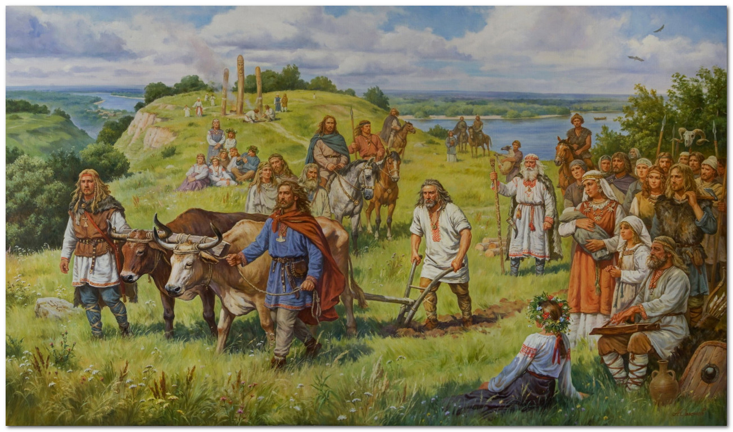

Slide 3
Как вы понимаете, кто такие предки?
Расположите карточки в правильном порядке.
современники
потомки
предки

Slide 4
Землянка

Slide 5
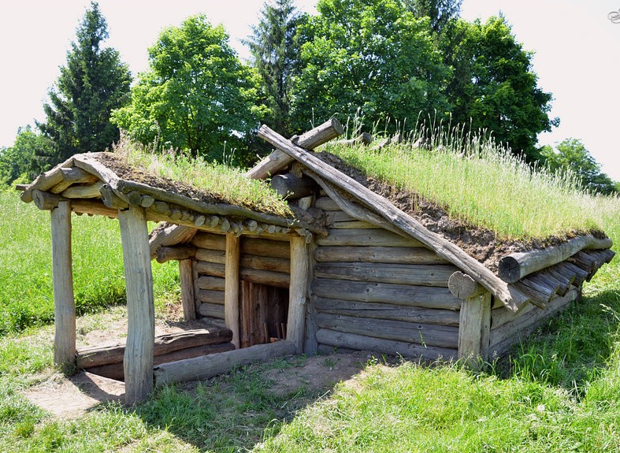
Полуземлянка

Slide 6
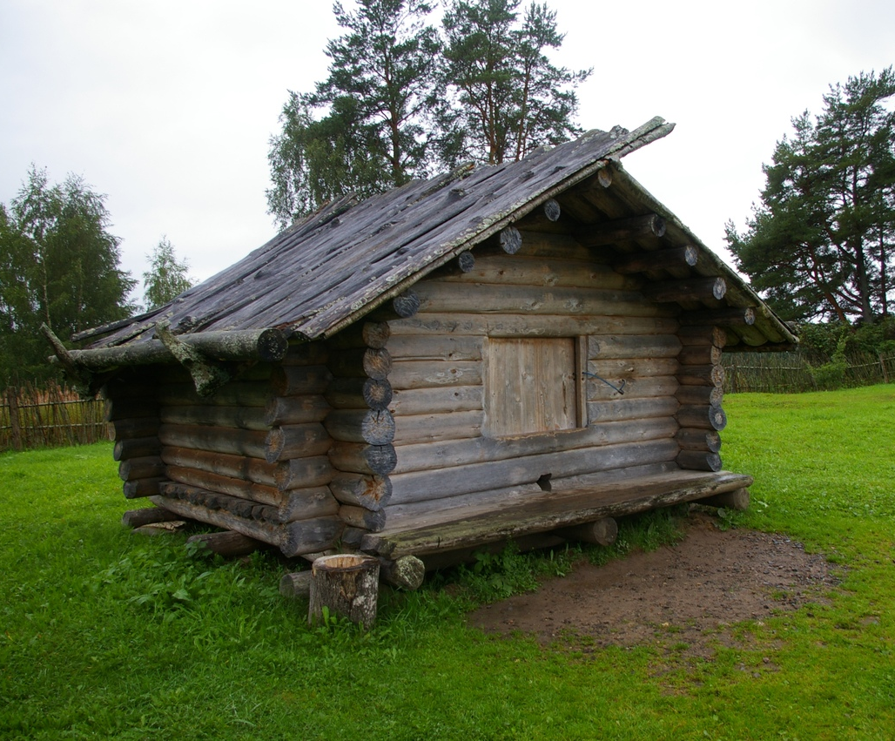
Изба

Slide 7
Спасибо
за увлекательное занятие!

